Slide 1


Методический час:
«Обзор новых методических рекомендаций по разработке программ дополнительного образования»
Спикеры:
Зейбельт Юлия Евгеньевна,
методист МАУ ДПО «НИСО»
Гуляева Т.И.,
методист МАУ ДПО «НИСО»
Баузер Е.В.,
методист МАУ ДПО «НИСО»
Сайт МАУ ДПО НИСО:
https://niso54.ru/
e-mail: mocniso@yandex.ru
тел: 311-08-07 (доб.1)

Slide 2
Методические рекомендации по разработке дополнительных общеразвивающих программ: основные подходы и требования к содержанию
спикер:
Зейбельт Юлия Евгеньевна,
методист муниципального опорного центра Центра воспитания и дополнительного образования МАУ ДПО «НИСО»

Slide 3
Основные подходы, рекомендуемые к использованию образовательными организациями при разработке дополнительной общеразвивающей программы
НОРМАТИВНАЯ
БАЗА
приказа Министерства просвещения Российской Федерации от 27.07.2022 г. № 629 «Об утверждении Порядка организации и осуществления образовательной деятельности по дополнительным общеобразовательным программам»;
письма Министерства просвещения Российской Федерации от 29.09.2023 г. № АБ-3935/06 «О методических рекомендациях»;
письма Министерства просвещения Российской Федерации от 23.01.2026 г. № АБ-254/06 «О направлении информации»;
методические рекомендации «Разработка и реализация раздела о воспитании в составе дополнительной общеобразовательной общеразвивающей программы» (ФГБНУ «Институт изучения детства, семьи и воспитания»).

Slide 4
Философия ДОП
На чем строится качественная программа?
Глубинная суть: ДОП перестает быть «кружком по интересам» и становится гибким образовательным инструментом.
Антропоцентризм: Учет возраста и индивидуальных траекторий (не «усредненный» ученик, а конкретный ребенок).
Вариативность: Мобильность содержания — программа «дышит» и меняется под запросы.
Модульность: Возможность взаимозачета результатов (система накопительных кредитов внутри программы).
Результативность: Ориентация на 3 уровня результатов:
  Предметный (знания/навыки);
  Метапредметный (способы действия);
  Личностный (ценности и самооценка).
Открытость: Сетевой характер реализации (выход за пределы одного кабинета)
Ключевые основания

Slide 5
Логика процесса
4 этапа
От идеи до приказа
Разработка — это не написание текста, а инжиниринг образовательного процесса.
Этап 1. Концепция (Что и зачем?).
Этап 2. Матрица (Структура и часы).
Этап 3. Контент (Чему и как учить?).
Этап 4. Документ (Юридическая сила).

Slide 6
Этап 1. Концепция
Главная задача — перевести «хотелки» в «измеримое»
Здесь мы отвечаем на вопрос: «Что увидит родитель и проверяющий в конце обучения?»
Ключевые действия (Декомпозиция):
Итоговый результат — это наблюдаемый продукт (портфолио, проект, выступление, изделие), а не абстрактные «знания».
Декомпозиция: Разбиваем результат на шаги ученика (что он делает на каждом занятии).
Подбор практик: Какие методы ведут к этим шагам?
Инструмент: Матрица концепции (Цель → Задачи ученика → Практики → Учебные задачи педагога).
Лайфхак: Используйте Таксономию Блума, чтобы формулировки целей не были про «знать», а были про «применять», «анализировать» и «создавать».
Фундамент

Slide 7
Этап 2. Проектирование матрицы
Создание «скелета» программы
На этом этапе мы переходим от смыслов к цифрам и структуре.
Что проектируем:
Компоненты: Модули, разделы, темы (логика от простого к сложному).
Баланс: Соотношение Теория / Практика (помним, что ДОП — это прежде всего деятельность).
Методологический набор: Какие технологии используем (кейсы, проекты, игры).
Инструмент: Конструктор матрицы.
Важно: На этом этапе мы прописываем методическое обеспечение (Чек-листы, инструкции, цифровые ресурсы) до написания текстов лекций. Это экономит время.
Архитектура

Slide 8
Этап 3. Разработка контента
От плана к живым материалам
Это самая трудоемкая, но творческая часть. Содержание должно быть интерактивным.
Фокус внимания:
Практика важнее теории: Сценарии кейсов и алгоритмы действий должны быть прописаны детальнее, чем теория.
Теория «в сухом остатке»: Лекции и презентации — это опорные конспекты, а не монографы.
Раздатка: Создаем навигаторы для ученика (памятки, чек-листы), чтобы он мог действовать автономно.
Ресурс: Используйте методический тулбокс (готовые шаблоны игр и упражнений), чтобы не изобретать велосипед. Например, ресурс https://netology.ru/educational-toolbox).
Наполнение

Slide 9
Этап 4. Формирование и утверждение
Как упаковать результат в документ
Это финальная «сборка» и выход на юридический уровень.
Правила финализации:
Стиль: Официально-деловой + научная терминология (это локальный акт, а не блог).
Объем: Оптимальный (лаконичность — признак профессионализма).
Стандарт: Оформление строго по ГОСТ Р 7.0.97-2025 (требования к реквизитам).
Процедура:
Внутренняя экспертиза (проверка на соответствие Уставу).
Рассмотрение на Педагогическом совете (коллегиальное решение).
Утверждение приказом руководителя.
Легитимизация

Slide 10
Система контроля качества
Критерии успешной ДОП
Программа качественна, если:
Цель измерима (Не «развить интерес», а «создать 3 прототипа изделия»).
Структура модульна (Можно менять местами блоки без потери качества).
Контент деятельностный (70% времени — работа ученика, 30% — объяснение педагога).
Документ юридичен (Прошел экспертизу и утвержден).
Резюме

Slide 11

Рабочая программа воспитания
Комплекс организационно-педагогических условий
Рабочие программы курсов (модулей) (для ДОП модульных, комплексных, конвергентных
Основные разделы программы
Комплекс основных характеристик программы
Приложение к дополнительной общеразвивающей программе
Титульный лист программы
Требования к структуре и содержанию структурных компонентов дополнительной общеразвивающей программы

Slide 12
ФЗ № 273-ФЗ, ст. 2, п. 9.
ДОП = основные характеристики образования + организационно-педагогические условия.
Обязательные компоненты: учебный план, календарный учебный график, оценочные и методические материалы.
НОРМАТИВНЫЙ КАРКАС

Slide 13
Основные разделы программы
1. Направленность, актуальность.
Раздел 1:
1. Пояснительная записка
2. Отличительные особенности, новизна.
3. Целевая аудитория (адресат).
4. Объём, срок реализации.
5. Формы обучения, язык обучения.
6. Уровень: стартовый, базовый, углублённый.
7. Формы реализации, режим занятий.

Slide 14
Раздел 1:
Цель и задачи программы.
Планируемые результаты.
Содержание: учебный план + содержание.
Система контроля:
  формы текущего контроля и аттестации;
  оценочные материалы.
Логика: цель → результаты → содержание → контроль.
2. Цель, результаты, содержание, контроль

Slide 15
Раздел 2:
Только для модульных, комплексных, конвергентных ДОП:
Наименование курса (модуля).
Учебная задача.
Тематическое планирование с распределением часов.
Планируемые результаты по курсу (модулю).
Формы текущего контроля и аттестации.
Календарный учебный график на каждую группу.
Рабочие программы курсов (модулей)

Slide 16
Раздел 3:
Рабочая программа воспитания
Цель, задачи, целевые ориентиры.
Формы и методы воспитания.
Условия организации воспитания.
Календарный план воспитательной работы.
Воспитание — не приложение, а встроенный компонент программы.

Slide 17
Раздел 4:
Общий календарный учебный график.
Кадровое обеспечение.
Материально-техническое обеспечение.
Методическое обеспечение: материалы, методы, технологии, формы занятий.
Информационное обеспечение: НПА, литература для педагога и обучающихся, цифровые ресурсы.
Организационно-педагогические условия

Slide 18
Раздел 5:
Приложение
Тематический календарный учебный график.
Оценочные материалы.
Приложения — доказательная база реализации и оценки программы.

Slide 19
Ключевой вывод
Структура ДОП = единство содержания, результатов, контроля и условий.
Каждый раздел отвечает на свой вопрос: чему? зачем? как? с кем? с помощью чего? как измерим?
Глубина программы — не в объёме текста, а в связности всех компонентов.

Slide 20
Методические рекомендации по оформлению карточки
дополнительной образовательной программы в ГИС «Навигатор ДО НСО»
спикер:
Гуляева Татьяна Ивановна,
методист муниципального опорного центра Центра воспитания и дополнительного образования МАУ ДПО «НИСО»

Slide 21
В соответствии с подпунктом 1 пункта 12 Положения о государственной информационной системе Новосибирской области «Навигатор дополнительного образования детей Новосибирской области» образовательные организации, расположенные на территории Новосибирской области, обеспечивают своевременное внесение актуальных и достоверных сведений в порядке, установленном требованиями к формированию и ведению ГИС «Навигатор ДО НСО».
Соблюдение требований к оформлению карточки
ДОП, является важным условием повышения её привлекательности и востребованности среди детей и их родителей (законных представителей).

Slide 22
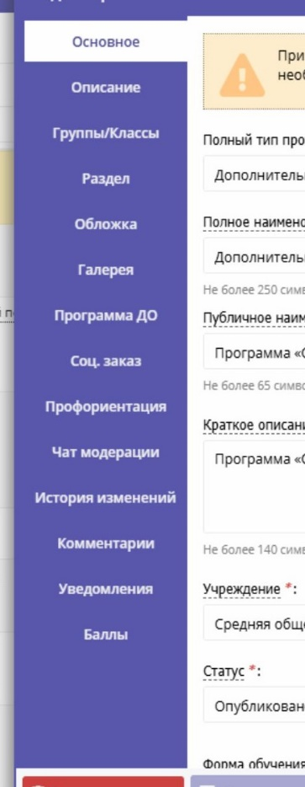
ЗАПОЛНЯЮТСЯ ПОЛНОСТЬЮ вкладки:
Основное
Описание
Группы/Классы
Раздел
Обложка
Галерея
Программа ДО (программа ДООП прикрепляется в виде файла)
Соц. заказ (заполняется, если ОО входит в реестр поставщиков соц. заказа)
Профориентация
«Чат модерации» – обмен сообщениями между организатором программ/педагогом образовательной организации и методистом МОЦ
В случае, если карточка программы требует доработки, методист МОЦ в «чате модерации» пишет рекомендации по устарнению замечаний, которые необходимо выполнить для публикации карточки программы в ГИС «Навигатор ДО НСО»

Slide 23


Вкладка «Основное»
Раздел «Полное наименование программы»
Официальное наименование программы без сокращений, строчными буквами, в кавычках «ёлочки» (объем: не более 250 символов) Например: Дополнительная общеобразовательная общеразвивающая программа «Шахматы»
- использование других видов кавычек ("_" или ′_′)
Типичные ошибки

Slide 24
Вкладка «Основное»
Раздел «Публичное наименование программы»
Наименование программы для каталога начинается со слова «Программа», после которого следует наименование программы в кавычках «ёлочки» (объем не более 65 символов).
Например: Программа «Шахматы»
- использование других видов кавычек ("_" или ′_′);
- превышение 65 символов;
- орфографические ошибки;
- использование аббревиатур.
Типичные ошибки

Slide 25
Вкладка «Основное»
Раздел «Краткое описание программы»
Краткое описание программы для каталога (объем: не более 140 символов), привлекающее внимание детей и их родителей (законных представителей) и дающее представление о виде деятельности.
-незавершенный текст вследствие превышения140 символов;
- использование аббревиатур.
Типичные ошибки

Slide 26
Вкладка «Основное»
Раздел «Участие в значимом федеральном и (или) региональном проектах»
Заполнение данных полей обязательно для программ, реализуемых в рамках федерального и (или) регионального проектов.
Выбор соответствующих значений из выпадающего списка.
- выбор неправильного значения из выпадающего списка.
Типичные ошибки

Slide 27
Вкладка «Описание»
Раздел «Описание программы»
Мотивирующий текст, ориентированный на детей и их родителей (законных представителей):
объем: не более 2-х абзацев по 2-3 предложения в каждом;
форматирование: абзацы разделены двойным интервалом (Enter);
стиль: живой, привлекательный, избегание официально-делового стиля;
- излишне большой объем информации;
- дублирование (копирование) текста программы;
- использование официально-делового стиля.
Типичные ошибки

Slide 28

Вкладка «Описание»
Раздел «Содержание программы»
Описание программы простым и понятным языком, ориентированным на детей и их родителей (законных представителей):
- объем: не более 4-х коротких абзацев;
- форматирование: абзацы разделены двойным интервалом (Enter);
- содержание: избегание дублирования (копирования) текста программы
Структура описания программы:
- перечень основных разделов и тем (без указания количества часов);
- виды и формы практической деятельности, в которой будут участвовать дети, а также какие ключевые компетентности (метапредметные) формируются в ходе занятий и как это происходит;
-доступные для детей социально- значимые и конкурсные мероприятия;
- уровень программы, срок ее реализации и общий объем.
-избыточный объем информации;
-дублирование текста программы без адаптации и форматирования.
Типичные ошибки

Slide 29
Вкладка «Описание»
Раздел «Цель программы»
Цель программы, отражающая образовательный результат без перечисления задач
Цель – это заранее предполагаемый результат учебного процесса. Пример употребления существительных для формулирования цели; развитие, обеспечение, приобщение, профилактика, укрепление и т.д.
Цель не может быть "создание условий" (условия уже есть, поэтому Вы и пишете программу). В Цели должен прослеживаться образовательный результат (чему КОНКРЕТНО дети научатся? каким умениям и навыкам?), цель должна быть РЕАЛЬНА (её реально достичь за 1 год), цель должна быть ИЗМЕРИМА (мы можем "измерить" результаты с помощью каких-то контрольно-измерительных инструментов – опросников, листов наблюдений, тестов и др.).
-избыточный объем информации, перечисление задач,
  - нельзя использовать в формулировке цели слова «создание условий».
Типичные ошибки

Slide 30
Вкладка «Описание»
Раздел «Ожидаемые результаты»
Описание ожидаемых результатов с использованием следующего формата:
«В результате освоения программы обучающиеся: будут знать…; будут иметь представление…; смогут объяснить…; смогут провести исследование…; смогут выполнить и презентовать…; сформируют…; смогут применить…; приобретут опыт… и др.».
- дублирование (копирование) планируемых результатов из текста
программы.
Типичные ошибки

Slide 31
Вкладка «Описание»
Раздел «Особые условия»
Информация об особых условиях реализации программы (при наличии). Например:
Наличие медицинской справки, платная программа, применение дистанционных технологий и т.д.
Программа только для детей, посещающих данное учреждение.
Если Вы работаете с детьми с ОВЗ, в разделе «Особые условия» необходимо прописать какие у Вас есть условия для проведения занятий с такими детьми.
Если уровень программы базовый, то в разделе «Особые условия» нужно прописать, что: «Принимаются дети, прошедшие стартовый уровень программы».

Slide 32
Вкладка «Описание»
Раздел «Преподаватели»
Информация обо всех педагогах, участвующих в реализации программы. Обязательные сведения для каждого педагога:
фамилия, имя, отчество (полностью);
занимаемая должность;
уровень профессионального образования (высшее, среднее профессиональное);
квалификация, звание, ученая степень (при наличии).
Дополнительные сведения:
не более 2-х значимых профессиональных достижений;
уникальные качества педагога в его предметной области. Например: мастер народных промыслов, профессиональный фотограф, дизайнер, эксперт и др.
-раздел не заполнен;
- минимальный перечень данных (например: ФИО без должности и образования; -избыточная информация.
Типичные ошибки

Slide 33
Вкладка «Описание»
Раздел «Материально- техническая база»
Краткое описание материально- технического и методического обеспечения программы: объем: не более 2-х абзацев; форматирование: абзацы разделены двойным интервалом (Enter);
Обязательные сведения: - помещение, в котором проводятся занятия; (например: учебный класс, компьютерный класс, хореографический зал, мастерская, лаборатория, студия, актовый зал, спортивный зал)
перечень ОСНОВНОГО оборудования, инструментов и технических средств, а также перечень расходных материалов, используемых в процессе обучения;
Дополнительные сведения: информация о специальной форме одежды или экипировке, требуемой для участия в программе (при необходимости). Писать то, что есть, а не то, что необходимо.
- раздел не заполнен;
- не назван тип помещения;
- отсутствует сведения о технике, инструментах или расходных материалах, необходимых для занятий.
Типичные ошибки

Slide 34
Вкладка «Описание»
Раздел «Код видео»
Использование ссылок с популярных видеохостингов, таких как «ВКонтакте» или «RUTUBE».
- некорректная ссылка (ссылка на видео, которое недоступно для публичного просмотра, или на неподдерживаемый ресурс;
- видео не отражает суть программы или имеет низкое техническое качество.
Типичные ошибки

Slide 35
Вкладка «Основное»
Раздел «Группы/ классы»
Название группы: чтобы было понятно родителям при записи
Преподаватель: ФИО преподавателя
Период обучения (в текущем учебном году):
Прием заявок на текущий учебный год: актуальные даты, иначе родители не смогут записать ребенка на обучение
Возраст: должны быть те же возрастные границы, что и в разделе «Основное»
Количество часов в год: должна быть та же цифра, что и в разделе «Содержание программы»
Минимальный размер группы: чел.
Максимальный размер группы: чел. ( та же цифра, что и в разделе «Основное»).
- раздел не заполнен;
-неполные данные;
Количество часов в год в «Содержании» и количество часов в год в разделе «Группы-классы» должно быть одинаковым, а количество часов по расписанию может НЕМНОГО отличаться из-за того, что занятий нет в праздники, но их не может быть меньше, чем кол - во часов в год.
Типичные ошибки

Slide 36
Вкладка «Раздел»
Раздел «Направленность», «Профиль», «Теги»
Выбрать направленность: Выбрать из выпадающего списка направленность: социально-гуманитарная, художественная, техническая, естественнонаучная, физкультурно-спортивная, туристско-краеведческая.
Профиль - Выбрать из выпадающего списка нужный профиль.
Теги - это ключевые слова, которые помогут быстрее найти вашу программу. Например, «школьный театр», «занятия в театре», «театр для детей».
-раздел не заполнен;
- выбранный профиль не соответствует реальному содержанию
программы, вследствие невнимательного изучения полного списка
доступных профилей.
Типичные ошибки

Slide 37
Вкладка «Обложка»
Раздел «Обложка»
Для очных программ размещение репортажных фотографий с занятий, на которых запечатлена деятельность детей.
Для дистанционных программ допускается использование сгенерированных иллюстраций (например: созданных с помощью нейросетей), которые наглядно отражают содержание программы.
Требования к изображению: - размер: не менее 706 х 470 пикселей;- объем: до 1 Мб; ориентация: горизонтальная.
- размещение фотографий, скачанных из Интернета и не имеющих отношения к реальной деятельности по данной программе;
- использование сканов титульного листа программы;
- фотографии не отражают содержание (профиль) программы;
- низкое качество фотографий;
несоблюдение требований к размеру и (или) объему и (или) ориентации изображения (например: перевернутая или вертикальная фотография);
использование одинаковых изображений для разных программ.
Типичные ошибки

Slide 38
Вкладка «Галерея»
Раздел «Галерея»
Размещение дополнительных фотографий, которые наглядно демонстрируют процесс обучения и реальную учебную, творческую или спортивную деятельность детей.
Требования к изображению:
размер: не менее 706 х 470 пикселей;
объем: до 1 Мб;
- ориентация: горизонтальная.
- раздел не заполнен;
- дублирование обложки (в галерее размещена та же фотография, что и на обложке программы, что не несет дополнительной информации).
Типичные ошибки

Slide 39
Вкладка «Профориентация»
Раздел «Знания и навыки, направления профессионального развития»
Выбор соответствующих значений из перечня знаний и навыков, направлений профессионального развития.
- раздел не заполнен;
- несоответствие содержания (отмечены знания и (или) навыки и(или) направления профессионального развития, которые не формируются в рамках программы.
Типичные ошибки

Slide 40

Типичные ошибки при загрузке карточки программы в ГИС «Навигатор ДО НСО»: программы внеурочной деятельности, программы мероприятий, коррекционные программы и т.д.
спикер:
Баузер Елена Викторовна,
методист муниципального опорного центра Центра воспитания и дополнительного образования МАУ ДПО «НИСО»

Slide 41
Приказ министерства образования НСО от 19 сентября 2023 года N 2064
«Об утверждении положения о государственной информационной системе Новосибирской области «Навигатор дополнительного образования Новосибирской области» https://edunso.ru/node/8546
2. Целями ГИС «Навигатор ДО НСО» являются:
1) формирование единого информационного пространства в сфере дополнительного образования в Новосибирской области;
3. Задачами ГИС «Навигатор ДО НСО» являются:
1) обеспечение равного доступа к дополнительным общеобразовательным программам (далее - Программы) для различных категорий детей в соответствии с их образовательными потребностями и индивидуальными возможностями;
II. Функции ГИС «Навигатор ДО НСО»
5. В целях реализации поставленных целей и задач ГИС «Навигатор ДО НСО» выполняет следующие функции:
7) публикация информации о Программах, формирование каталога Программ;
8) публичное освещение деятельности системы дополнительного образования детей;
ВАЖНО: программы дополнительного образования должны быть размещены на официальном сайте организации!

Slide 42
В соответствии с письмом РМЦ НСО от 25 марта 2025 года, программы, не являющиеся программами дополнительного образования, перевести программы в Архив и больше не включать их в Навигатор как дополнительные образовательные программы. При этом необходимо сначала отчислить обучавшихся детей.
Программы, не являющиеся ДООП:
Подготовка к ОГЭ и ЕГЭ
Разговоры о важном, Орлята России, Россия – мои горизонты и т.д. - курсы внеурочной деятельности
Программы ЛДП, РПС – программы лагерных смен
Научно-практические конференции – мероприятия
Движение Первых – общественное движение
Билет в будущее - профориентационный проект
Абилимпикс – движение и соревнование по профориентации для детей с ОВЗ и инвалидов
Группа продленного дня - воспитательная деятельность в ГПД
Школьная служба примирения, профилактика суицидального поведения – деятельность педагогов-психологов
Коррекционные программы (социальная адаптация, логопедия, дисграфия, нейрогимнастика и др.) – деятельность учителей-дефектологов, учителей-логопедов, логопедов

Slide 43
Подготовка к ОГЭ и ЕГЭ
Освоение образовательных программ основного общего образования завершается обязательной государственной итоговой аттестацией. Это предусмотрено частью 3 статьи 59 Федерального закона от 29 декабря 2012 года №273-ФЗ «Об образовании в Российской Федерации».
Обязанность школ - подготовка к ОГЭ и ЕГЭ в РАМКАХ ОБРАЗОВАТЕЛЬНОЙ ПРОГРАММЫ.
Формы организации подготовки:
Часы учебного плана — консультации по предметам, индивидуальные и групповые.
Внеурочная деятельность — занятия по подготовке к ГИА в рамках плана внеурочной деятельности.
Факультативы и элективные курсы, предусмотренные ООП.
Точечная работа с резервом — учениками, показывающими результаты на грани минимального порога, и детьми группы риска по конкретным предметам.
Программы подготовки к ОГЭ и ЕГЭ не являются программами дополнительного образования и не размещаются в ГИС «Навигатор ДО НСО»

Slide 44
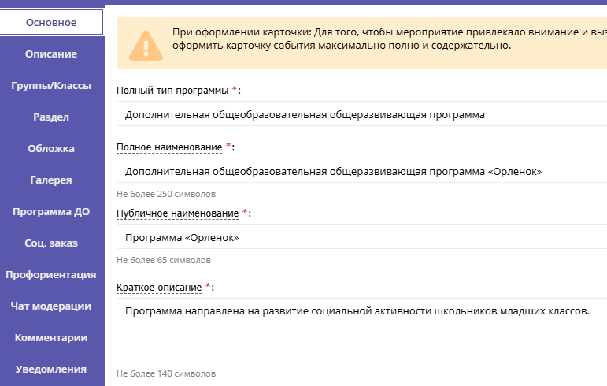
Курсы внеурочной деятельности: Разговоры о важном, Орлята России, Россия – мои горизонты и т.д. не являются программами дополнительного образования

Slide 45
Программы ЛДП, РПС
В ГИС «Навигатор ДО НСО» размещается не комплексная программа отдыха и оздоровления детей (программа лагеря), а программа дополнительного образования, реализуемая в рамках ЛДП. Нужно выбрать определенную направленность (из 6-ти), профиль, определить цель и задачи, содержание, результаты.
Ссылка на презентацию Отличия программ внеурочной деятельности, программ организации летнего отдыха и оздоровления детей (лагеря)и программ дополнительного образования

Slide 46
Научно-практические конференции
Научно-практическая конференция – мероприятие, в котором принимают участие обучающиеся общеобразовательных учреждений.
Если у Вас в организации подготовка к участию в НПК ведется как программа дополнительного образования, то необходимо определить направленность в зависимости от секции, в которой предполагается участие. Соответственно, название, цель и содержание будет зависеть от выбранной направленности. Программа может быть краткосрочной, т.к. предполагает подготовку к участию в районном этапе.
Ссылка на чек-лист по оформлению карточки программы подготовки к НПК https://disk.yandex.ru/i/hbwn2JJ0YDjUFA
Обратите внимание, что программа подготовки к конференции предусматривает не углубленное изучение учебного предмета, а исследование в области науки.

Slide 47

Движение Первых
«Движение первых» — общероссийское общественно-государственное движение детей и молодёжи, созданное в июле 2022 года. Его работу регулирует Федеральный закон № 261-ФЗ «О российском движении детей и молодёжи». «Движение Первых» — это сотни уникальных программ воспитания и становления личности, активного и ответственного молодёжного сообщества, для которого важны уважение к традициям и культурам народов России, историческая преемственность и сопричастность с судьбой страны, в которой главной ценностью была, есть и будет — семья.
Включение мероприятий проекта «Движение первых» в программу дополнительного образования может быть ТОЛЬКО в рамках программы воспитания. Например, в программу туристско-краеведческой направленности, в программу воспитания включены мероприятия Всероссийского проекта «ПОХОДЫ ПЕРВЫХ – БОЛЬШЕ, ЧЕМ ПУТЕШЕСТВИЕ».
Программы с названием проектов «Движения Первых» не являются программами дополнительного образования и не размещаются в ГИС «Навигатор ДО НСО».
Это касается и профориентационных проектов «Билет в будущее» и «Абилимпикс»

Slide 48
Группа продленного дня
Группа продленного дня - это организация деятельности обучающихся во внеурочное время.
Деятельность регулируется п 7 и 7.1. статьи 66 Федерального закона от 29 декабря 2012 года №273-ФЗ «Об образовании в Российской Федерации».
7. В образовательной организации, реализующей образовательные программы начального общего, основного общего и среднего общего образования, могут быть созданы условия для проживания обучающихся в интернате, а также для осуществления присмотра и ухода за детьми в группах продленного дня.
7.1. Решение об открытии группы продленного дня и о режиме пребывания в ней детей принимается образовательной организацией, реализующей образовательные программы начального общего, основного общего и среднего общего образования, с учетом мнения родителей (законных представителей) обучающихся в порядке, определенном уставом образовательной организации. В группе продленного дня осуществляются присмотр и уход за детьми, их воспитание и подготовка к учебным занятиям, а также могут проводиться физкультурно-оздоровительные и культурные мероприятия.

Slide 49
Программы коррекционной работы, реализуемые в рамках основной образовательной программы:
Школьная служба примирения, медиации, профилактика суицидального поведения – деятельность педагогов-психологов
Коррекционные программы (социальная адаптация, логопедия, дисграфия, нейрогимнастика и др.) – деятельность учителей-дефектологов, учителей-логопедов, логопедов, педагогов-психологов.

Slide 50
Показатели дорожной карты:
Доля детей в возрасте от 5 по 17 (включительно) лет, в том числе детей с ОВЗ и детей-инвалидов, охваченных ДОП, в общей численности детей в возрасте от 5 по 17 (включительно) лет | 2026 – 84% 2027 – 84%
Доля ДОП естественнонаучной и технической направленностей в общей численности реализуемых ДОП, % | 2026 – ≥ 33% 2027 – ≥ 36%
Количество ДОП естественнонаучной и технической направленностей, разработанных для обучающихся 1-4 классов с учетом актуальной технологической повестки в расчете на 1000 обучающихся 1-4 классов, ед. Примечание: с учетом актуальной технологической повестки – программы, созданные не позднее 2025 года | 2025 - 2027– ≥ 1
Количество ДОП, реализованных на базе школьных объединений, ед. | 2025- 2027 – не менее 1
Доля заявлений поданных через ЕПГУ | 90%

Slide 51
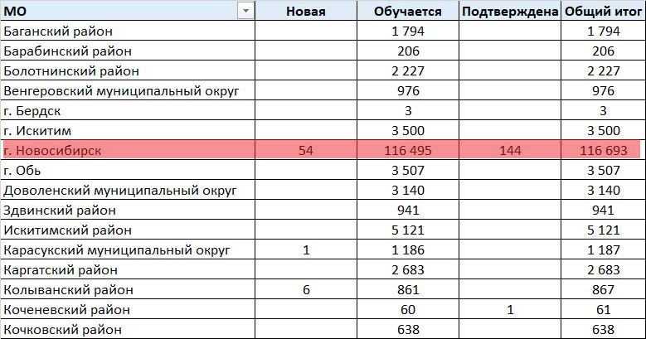
!!!
Заявки за прошлые годы:

Slide 52
Полезные ссылки:
С рекомендациями можно ознакомиться на сайте МАУ ДПО «НИСО» в разделе Муниципальный опорный центр дополнительного образования/Документы/Требования к написания ДООП или по ссылке Методические рекомендации по внедрению единых подходов к разработке, продвижению и внутренней оценке качества ДОП_2026

Slide 53
Благодарим
за внимание!
Сайт МАУ ДПО НИСО:
https://niso54.ru/
Вопросы по разработке программ
и работе в ГИС «Навигатор ДО НСО»:
e-mail: mocniso@yandex.ru
тел: 311-08-07 (доб.1)

